Slide 1
新北市110年度公立高中暨國中小 觸控式螢幕採購案
教育局 教育研究及資訊發展科
張雅惠 科員
新北市政府教育局
教育研究及資訊發展科

Slide 2
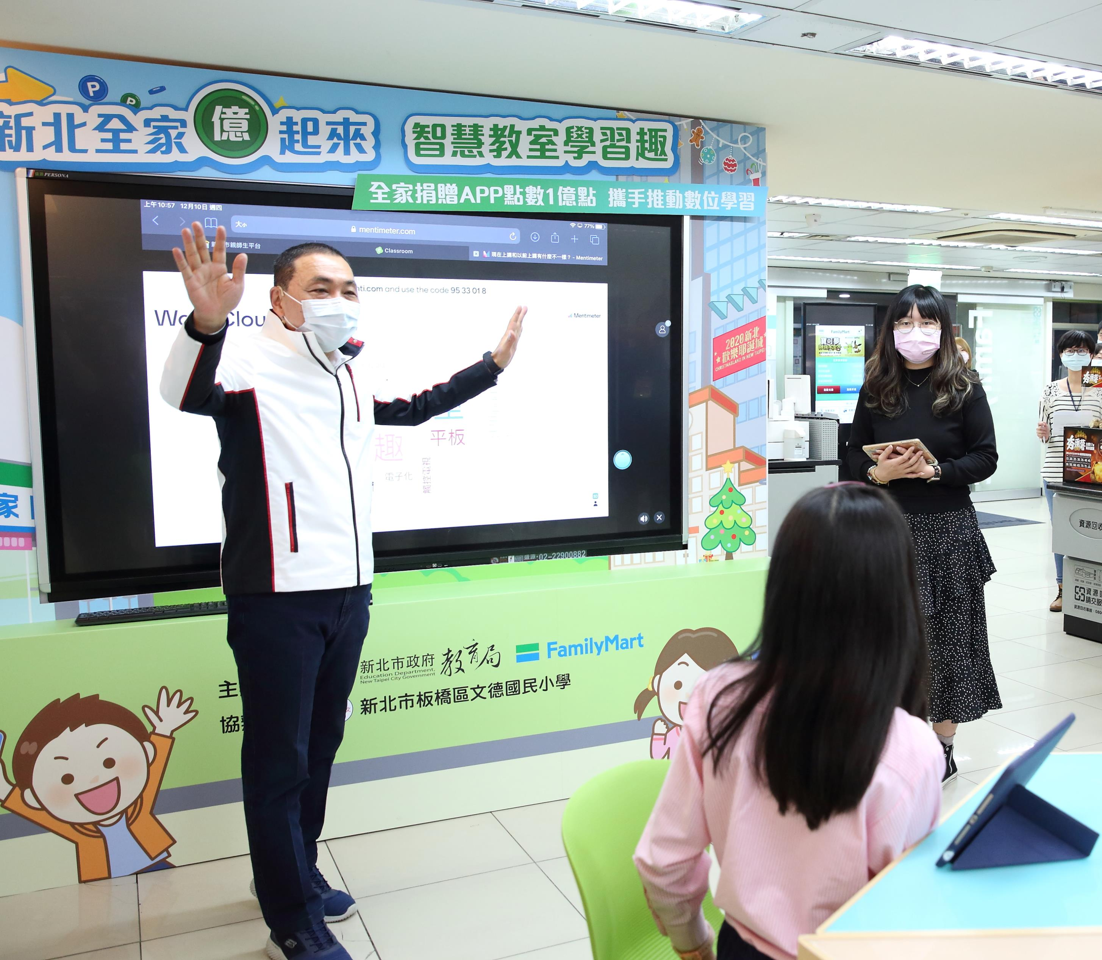
2025
全市10,800班
班班智慧教室
配合本市智慧城市施政目標，逐年完備本市公立中小學智慧教室設備

Slide 3
學校配合事項
學校填寫表單
學校自籌款
延时符

Slide 4
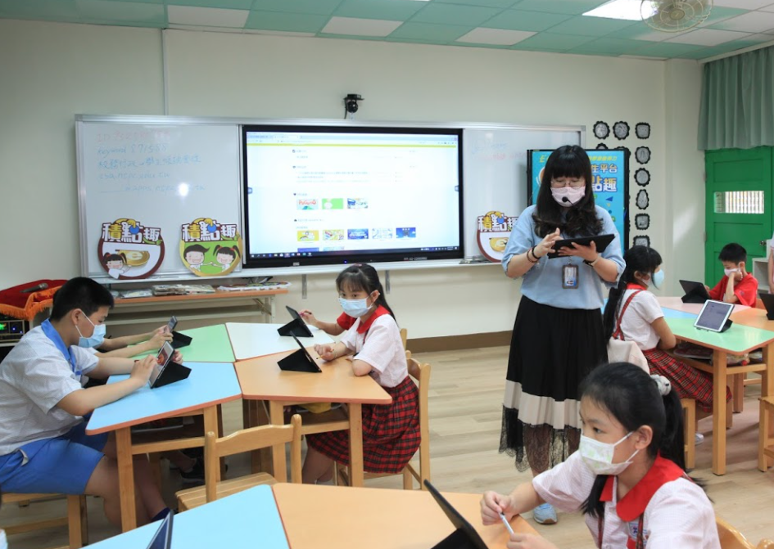
學校配合事項
安裝時間如遇寒假、上課時間或假日，貴校須配合安裝。
如欲連接之其他設備位置於教室中間或後方，施作實際長度超過15M以上者，恐因線材過長造成閃屏或其他問題。
2012
2013
2014
2015
延时符

Slide 5
學校自籌款
採購學校義學國小辦理權責保留，各校無須另外辦理。
各校計畫金額高於議員便箋金額者，不足部分由學校自籌。
共計有五華國小等42校。
2012
2013
2014
2015
延时符

Slide 6
學校自籌款辦理方式
110年度預算內之收支並列（分項28）及以前年度基金賸餘款（分項77）或預算外之財源者，由義學國小依分批驗收進度函知各校繳納，請於文到5日內繳納。
110年度預算內可留存項目（分項88）者，請於本（110）年12月24日前繳納。
泰山區農會義學國小保管金專戶之科目代號及名稱為「78801040943396新北市泰山區義學國民小學保管金專戶」。
2012
2013
2014
2015
延时符

Slide 7
學校自籌款
若111年度資本門可容納，可改由111年度資本門支應。
屆時倘學校自籌款無法於本預算內容納，一併辦理補辦預算。
2012
2013
2014
2015
延时符

Slide 8
學校自籌款-開立付款憑單注意
用途別科目：5M4其他設備─516購置什項設備
勾選：屬於購建中固定資產。
俟111年義學國小撥入財產時，再行沖轉以前年度「購建中固定資產科目」。
2012
2013
2014
2015
延时符

Slide 9
學校自籌款-開立付款憑單注意
2012
2013
2014
2015
延时符

Slide 10
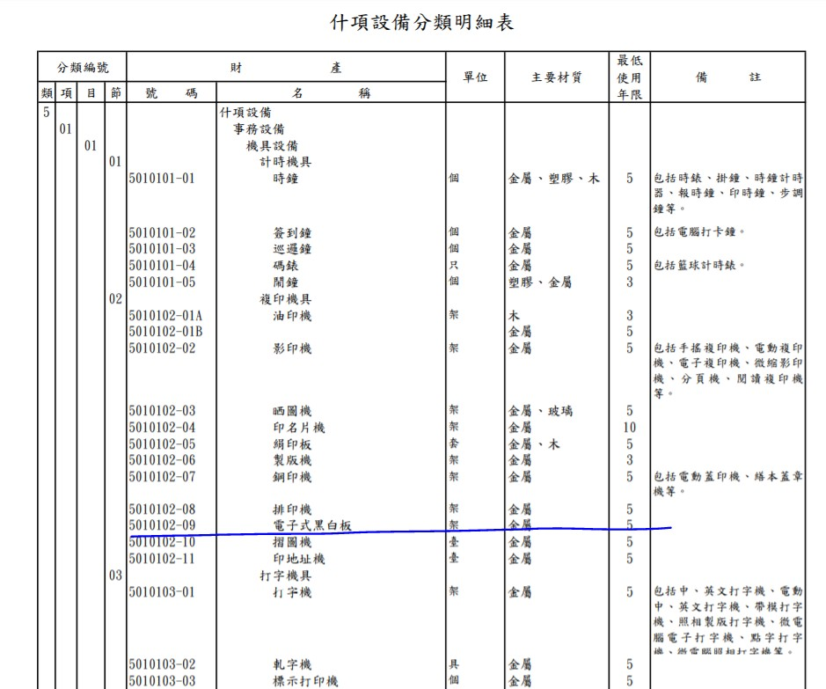
觸屏財產編號
行政院主計總處
財產分類標準表
2012
2013
2014
2015
延时符

Slide 11
學校填寫表單
學校調查表
數量點收單
現勘單
初驗單
2012
2013
2014
2015
延时符

